Slide 1
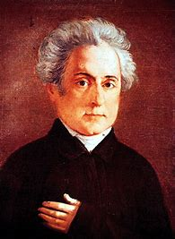
ΣΤΙΓΜΕΣ ΤΗΣ ΕΛΛΗΝΙΚΗΣ ΕΠΑΝΑΣΤΑΣΗΣ ΤΟΥ 1821 μέσα από την ποίηση του Διονύσιου Σολωμού
ΠΟΛΙΤΙΣΤΙΚΟ ΠΡΟΓΡΑΜΜΑ Α & Β ΓΥΜΝΑΣΙΟΥ ΑΝΤΙΜΑΧΕΙΑΣ 2018
Η ΑΓΝΩΣΤΗ ΖΩΗ ΤΟΥ ΔΙΟΝΥΣΙΟΥ ΣΟΛΩΜΟΥ -
Ο ΕΘΝΙΚΟΣ ΥΜΝΟΣ -

Slide 2
Τα οφέλη που αποκόμισαν οι μαθητές από το πρόγραμμα:
1. Έμαθαν ποιος είναι ο εθνικός μας ποιητής, δηλαδή, την καταγωγή, το οικογενειακό του περιβάλλον, το κοινωνικό του περιβάλλον, τις σπουδές του στο εξωτερικό, τη σχέση του με τη θρησκεία, τη σχέση του με τη μητέρα του και τα αδέλφια του, καθώς και τις 2 μεγάλες δίκες που σκίασαν τη ζωή και πιθανώς και το έργο του
2. Παρακολούθησαν συνδιδασκαλία, φιλολόγου και θεολόγου, για την επίδραση της θεολογικής παιδείας του στο έργο του.
3. Δραματοποίησαν, απήγγειλαν και τραγούδησαν αποσπάσματα από το σύνολο της ποίησής του στην εθνική γιορτή της 25^{ης} Μαρτίου.
4. Έφτιαξαν το γενεαλογικό δέντρο της οικογένειας Σολωμού με την καθηγήτρια της Τεχνολογίας.

Slide 3

Τα βιβλία από όπου αντλήθηκαν στοιχεία
για την άγνωστη ζωή του Διονυσίου Σολωμού είναι:
«Αγγέλικα η μαντενούτα», της Ελένης Κεκροπούλου, που εστιάζει στην προσωπική ζωή της μητέρας του Σολωμού από τη στιγμή που οδηγήθηκε στο σπίτι του Κόντε Νικολάου Σολωμού μέχρι τον θάνατό του.
Το βιβλίο της Αγγελικής Βαρελά για τη ζωή και το έργο του Σολωμού που διατρέχει όλο το έργο του, δίνοντας σύντομες αλλά καίριες πληροφορίες για αυτό.

Slide 4
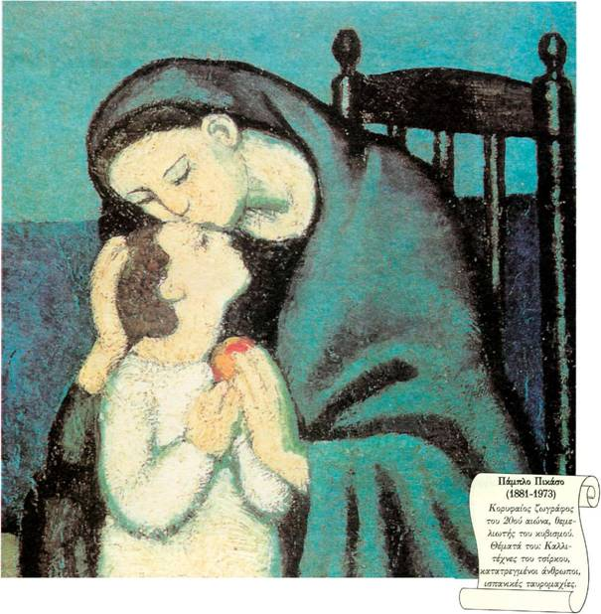
ΜΕΛΟΠΟΙΗΜΕΝΟΣ ΣΟΛΩΜΟΣ
Αποσπάσματα από τον εθνικό ύμνο
«Μητέρα μεγαλόψυχη», μελοποίηση Μαρκόπουλου (https://www.youtube.com/watch?v=azncdhii38A )
«Άκρα του τάφου σιωπή», Μαρκόπουλος (https://www.youtube.com/watch?v=V7NcU8cozho )

Slide 5
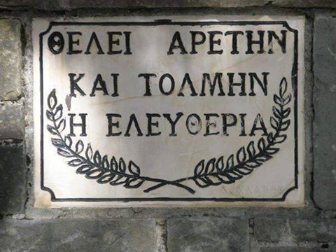
Αγαπητοί καθηγητές, αγαπητοί συμμαθητές,
Σας καλωσορίζουμε στη σχολική γιορτή μας για να τιμήσουμε την επέτειο της 25^{η}ς Μαρτίου 1821.
Επιλέξαμε να σας θυμίσουμε ορισμένα από τα σημαντικότερα ιστορικά γεγονότα της επανάστασης τους έθνους μας ενάντια στον οθωμανικό ζυγό, όπως αυτά παρουσιάζονται μέσα στην ποίηση του εθνικού μας ποιητή Διονυσίου Σολωμού.
Μια ποίηση όπου οι ιδέες της Ελευθερίας, της Πίστης και της Ηθικής ανεξαρτησίας πρωτοστατούν και εξυψώνουν τους σολωμικούς ήρωες στην ανώτερη, τη θεϊκή τους διάσταση.
Ιδιαίτερα το όραμα για Απελευθέρωση από την μακραίωνη τουρκική σκλαβιά υπήρξε το κεντρικό θέμα της εθνικής ποίησης του Διονυσίου Σολωμού, αφότου ξέσπασε η ελληνική επανάσταση.

Slide 6
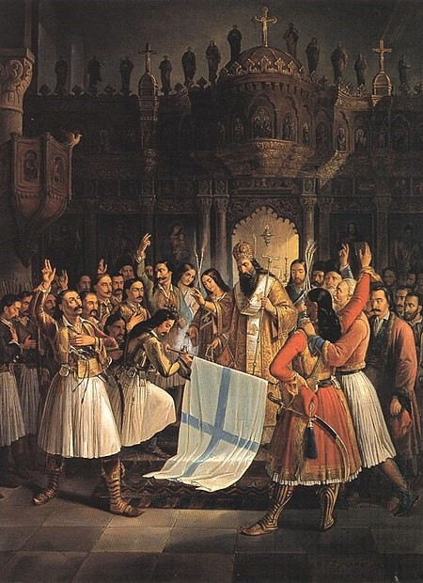
ΑΓΙΑ ΛΑΥΡΑ
Η Ελληνική Επανάσταση ή Επανάσταση του 1821 ήταν επιτυχημένη ένοπλη εξέγερση την οποία διεξήγαγαν επαναστατημένοι Ελλήνες εναντίον της Οθωμανικής Αυτοκρατορίας, με σκοπό την αποτίναξη της οθωμανικής κυριαρχίας και τη δημιουργία ανεξάρτητου κράτους.
Σύμφωνα με το θρύλο της Αγίας Λαύρας η επανάσταση κηρύχθηκε στην Αγία Λαύρα Καλαβρύτων όταν στις 25 Μαρτίου 1821 ο Παλαιών Πατρών Γερμανός ύψωσε το λάβαρο της Αγίας Λαύρας και όρκισε σε αυτό τους αγωνιστές. Καταγράφηκε ως γεγονός από ορισμένους σύγχρονους της Επανάστασης καθώς και σε μεταγενέστερες μελέτες και σχολικά εγχειρίδια, απεικονίστηκε σε διάσημο πίνακα του Θεόδωρου Βρυζάκη και απέκτησε σημαντική θέση στην επίσημη ελληνική εθνική αφήγηση, καθώς συσχέτιζε τη θρησκεία με την επανάσταση και ταύτισε την εθνική και θρησκευτική ταυτότητα

Slide 7
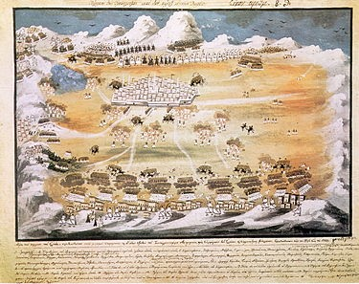
ΤΡΙΠΟΛΙΤΣΑ
ΤΡΙΠΟΛΙΤΣΑ
Τεράστια σημασία για την εξάπλωση και εδραίωση της επανάστασης σε όλη την Πελοπόννησο διαδραμάτισε η άλωση της Τριπολιτσάς.
Άλωση της Τριπολιτσάς ή σφαγή της Τριπολιτσάς ονομάζεται στη νεότερη ελληνική ιστορία η κατάληψη της πόλης της Τρίπολης στις 23 Σεπτεμβρίου 1821, έξι μήνες μετά από την έναρξη της επανάστασης του 1821

Slide 8
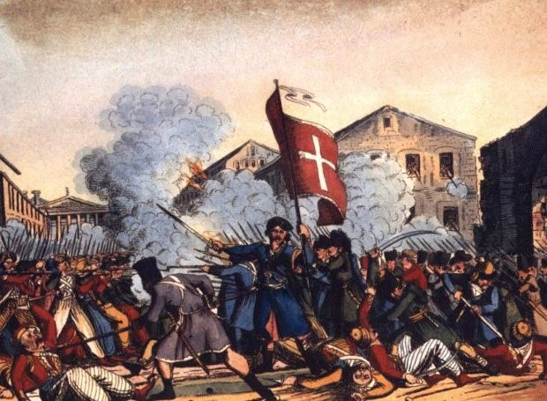
Η σφαγή που ακολούθησε την κατάληψη της πόλης από τον στρατό του Κολοκοτρώνη ήταν τρομακτική: επί τρεις ημέρες οι Έλληνες σφαγίαζαν. Σύμφωνα με κάποιες πηγές, υπολογίζεται ότι θανατώθηκαν 2.000 Εβραίοι και 30.000 Τούρκοι.
Κατά τον Απόστολο Βακαλόπουλο «Η άλωση της Τριπολιτσάς τονώνει πολύ το ηθικό των Πελοποννησίων...από τη στιγμή εκείνη η επανάσταση όχι μόνο εξυψώνεται στη συνείδηση όλων των Ελλήνων, αλλά και προχωρεί ουσιαστικά και παίρνει πια καθολικότερο χαρακτήρα».

Slide 9
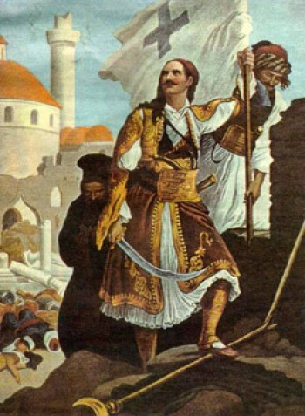
Η ΤΡΙΠΟΛΙΤΣΑ ΣΤΟΝ ΥΜΝΟ ΕΙΣ ΤΗΝ ΕΛΕΥΘΕΡΙΑΝ
Τα ηρωικά γεγονότα της Τριπολιτσάς περιλαμβάνονται στον “Ύμνο εις την Eλευθερία” που έγραψε ο Διονύσιος Σολωμός σε ηλικία 25 ετών, πέντε χρόνια μετά την επιστροφή του από τις νομικές σπουδές του στην Ιταλική Παβία. Εγκατεστημένος στην πατρική γη της Ζακύνθου, αφοσιωμένος ολόψυχα και αποκλειστικά στο ποιητικό του έργο, αφουγκράζεται την έξαρση της ελληνικής επανάστασης και ξεδιπλώνει σε 158 στροφές τις πιο σημαντικές στιγμές της.

Slide 10
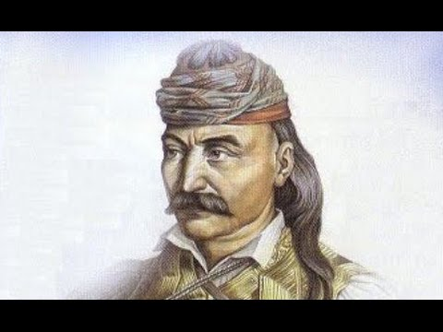
ΑΠΟ ΤΟΝ «ΥΜΝΟΝ ΕΙΣ ΤΗΝ ΕΛΕΥΘΕΡΙΑΝ»
Ιδού, εμπρός σου ο τοίχος στέκει της αθλίας Tριπολιτσάς·
τώρα τρόμου αστροπελέκι να της ρίψεις ΄πιθυμάς.
Μεγαλόψυχο το μάτι δείχνει πάντα οπώς νικεί,
κι ας ειν' άρματα γεμάτη και πολέμιαν χλαλοή.
Σου προβαίνουνε και τρίζουν για να ιδείς πως ειν' πολλά·
δεν ακούς που φοβερίζουν άνδρες μύριοι και παιδιά;
Τον εχθρό θωρώ να φύγει και στο κάστρο ν' ανεβεί.
Μέτρα! Ειν' άπειροι οι φευγάτοι, οπού φεύγοντας δειλιούν·

Slide 11
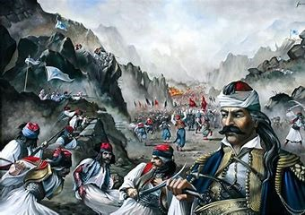
ΔΕΡΒΕΝΑΚΙΑ
ΔΕΡΒΕΝΑΚΙΑ
Στις 26 Ιουλίου 1822 ο Δράμαλης αποφάσισε να επιστρέψει προσωρινά στην Κόρινθο και κινήθηκε προς τα Δερβενάκια, στενό που ενώνει την αργολική με την κορινθιακή πεδιάδα. Η βασική διάβαση, με βάση το σχέδιο του Θ. Κολοκοτρώνη, φυλαγόταν από τον Αντώνη Κολοκοτρώνη και περίπου 1.500 άντρες. Εν τω μεταξύ, το σώμα των Νικηταρά – Παπαφλέσσα, το μεσημέρι ειδοποιήθηκε με σήματα καπνού ότι ο Δράμαλης κινείται προς τα Δερβενάκια.

Slide 12
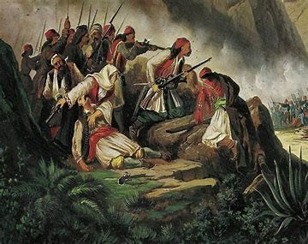
ΑΠΟ ΤΟΝ «ΥΜΝΟΝ ΕΙΣ ΤΗΝ ΕΛΕΥΘΕΡΙΑΝ»
Tης Κορίνθου ιδού και οι κάμποι· δεν λάμπ' ήλιος μοναχά
εις τους πλάτανους, δεν λάμπει εις τ' αμπέλια, εις τα νερά.
Εις τον ήσυχον αιθέρα τώρα αθώα δεν αντηχεί
τα λαλήματα η φλογέρα, τα βελάσματα το αρνί.
Τρέχουν άρματα χιλιάδες σαν το κύμα εις το γιαλό,
αλλ' οι ανδρείοι παλληκαράδες δεν ψηφούν τον αριθμό.

Slide 13
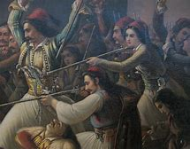
ΜΕΣΟΛΟΓΓΙ
.
ΜΕΣΟΛΟΓΓΙ
Το Μεσολόγγι κήρυξε την επανάσταση στις 20 Μαΐου 1821 με τον οπλαρχηγό Δημήτριο Μακρή. Το 1822, μετά την ήττα των ελλήνων στη μάχη του Πέτα τα τουρκικά στρατεύματα κατευθύνθηκαν προς το Μεσολόγγι και πολιόρκησαν την πόλη. Η Πρώτη πολιορκία του Μεσολογγίου διήρκεσε δύο μήνες και έληξε με αποτυχία των τουρκικών δυνάμεων να κυριεύσουν την πόλη. Στα μέσα του 1823 οι τουρκικές δυνάμεις σχεδίασαν νέα εκστρατεία που περιλάμβανε πολιορκία και κατάληψη του Μεσολογγίου

Slide 14
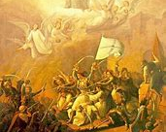
ΑΠΟ ΤΟΝ «ΥΜΝΟΝ ΕΙΣ ΤΗΝ ΕΛΕΥΘΕΡΙΑΝ»
Α! το φως που σε στολίζει,
Σαν ηλίου φεγγοβολή,
Και μακρόθεν σπινθηρίζει,
Δεν είναι, όχι, από τη γη.
Λάμψιν έχει όλη φλογώδη
Χείλος, μέτωπο, οφθαλμός.
Φως το χέρι, φως το πόδι,
Κι’ όλα γύρω σου είναι φως

Slide 15
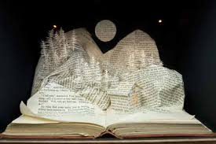
«ΔΙΑΛΟΓΟΣ» ΣΟΛΩΜΟΥ
Μια άλλη πλευρά της ελευθερίας, που προβάλλεται ως αίτημα στη σολωμική ποίηση, είναι η Πνευματική Ελευθερία. Και την πνευματική ελευθερία η μεγαλοφυία του Σολωμού την άγγιξε και την διαλάλησε στο «Διάλογο» του με το φίλο του σοφολογιότατο, πάνω στο συσχετισμό ελευθερίας και γλώσσας: «Μήγαρις έχω άλλο στο νου μου, πάρεξ ελευθερία και γλώσσα; Εκείνη άρχισε να πατεί τα κεφάλια τα τούρκικα, τούτη (η γλώσσα) θέλει πατήσει ογλήγορα τα σοφολογιοτατίστικα».

Slide 16
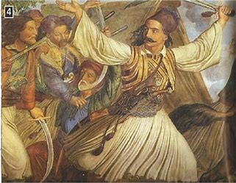
ΜΑΡΚΟΣ ΜΠΟΤΣΑΡΗΣ
Το καλοκαίρι του 1823 ο Μάρκος Μπότσαρης, καπετάνιος των Σουλιωτών και μέλος της φιλικής εταιρίας, προσπάθησε να ανακόψει το δρόμο στα τούρκικα στρατεύματα που επέδραμαν προς την δυτική Ρούμελη. Στις αρχές Ιουλίου ο Μουσταής πασάς, επικεφαλής 10.000 επίλεκτων ανδρών, εκστράτευσε εναντίον της Επανάστασης και σύντομα κατέφθασε ο Ομέρ πασάς και ο Σούλτζη Κόρτσα με τα πολυάριθμα στρατεύματα τους. Ο Μπότσαρης, τη νύχτα της 8ης Αυγούστου, μαζί με τον Κίτσο Τζαβέλα και άλλους 450 Σουλιώτες, επιτέθηκε κατά της εμπροσθοφυλακής των εχθρών (5.000 τουρκαλβανοί στρατιώτες), που είχαν στρατοπεδεύσει στο Κεφαλόβρυσο του Καρπενησίου, στη μάχη που έμεινε γνωστή ως μάχη του Κεφαλόβρυσου

Slide 17
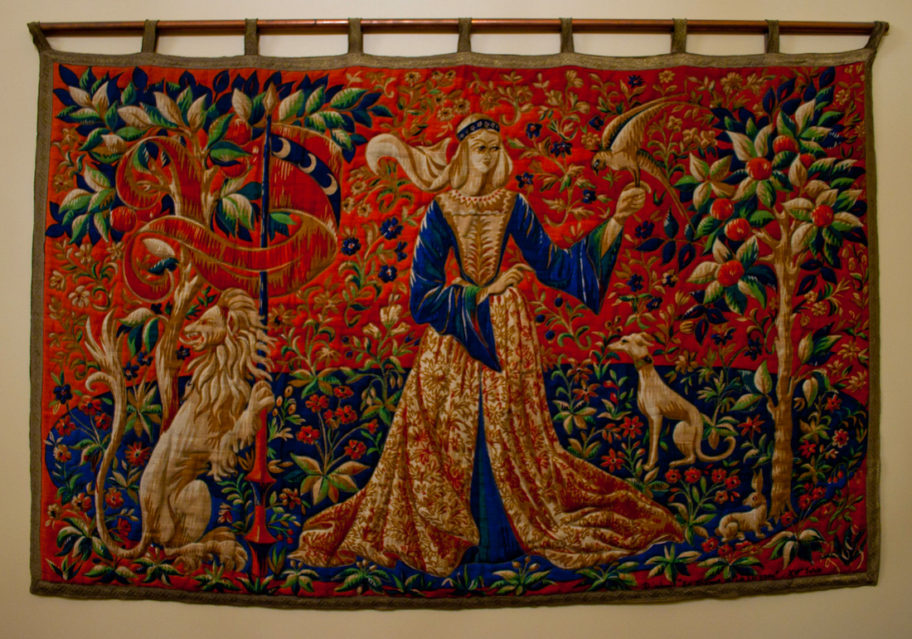
ΕΙΣ ΜΑΡΚΟ ΜΠΟΤΣΑΡΗ απόσπασμα
Η Δόξα δεξιά συντροφεύει
Τον άντρα που τρέχει με κόπους
Της Φήμης τους δύσβατους τόπους,
Και ο Φθόνος τού στέκει ζερβιά,
Με μάτια, με χείλη πικρά·

Slide 18
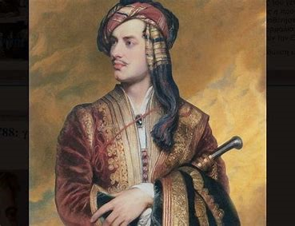
ΜΠΑΪΡΟΝ
Το 1823, ύστερα από παρότρυνση της Φιλελληνικής Επιτροπής του Λονδίνου, ο σκώτος λόρδος Μπάιρον κατευθύνεται προς την Ελλάδα. Αν και αρχικός προορισμός του ήταν ο Μοριάς, εγκαθίσταται στο Μεσολόγγι, όπου έρχεται σε επαφή με τον Αλέξανδρο Μαυροκορδάτο, τον οποίο και υποστηρίζει οικονομικά. Εν τω μεταξύ, έχει σχηματίσει ιδιωτικό στρατό από 40 Σουλιώτες, υπό τους Δράκο, Τζαβέλλα και Φωτομάρα. Διατηρούσε αλληγραφία με Άγγλους επιχειρηματίες, όπως ο Σάμουελ Μπαρφ για την οικονομική ενίσχυση των επαναστατών, και ήταν από τους πρώτους που συνειδητοποίησαν τις καταστροφικές συνέπειες που θα είχε το δάνειο στην περίπτωση που αυτό χρησιμοποιείτο όχι για εθνικούς σκοπούς, αλλά για πολιτικές διαμάχες.

Slide 19
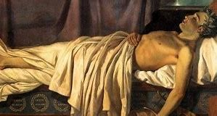
ΩΔΗ ΣΤΟΝ ΛΟΡΔΟ ΜΠΑΪΡΟΝ
«ΕΙΣ ΤΟΝ ΘΑΝΑΤΟΝ ΤΟΥ ΛΟΡΔ ΜΠΑΪΡΟΝ»
Λευτεριά, γιὰ λίγο πάψε
νὰ χτυπᾶς μὲ τὸ σπαθί.
Τώρα σίμωσε καὶ κλάψε
εἰς τοῦ Μπάιρον τὸ κορμί.

Slide 20
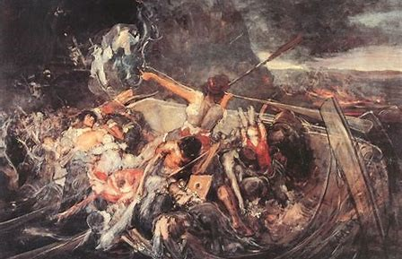
Η ΚΑΤΑΣΤΡΟΦΗ ΤΩΝ ΨΑΡΩΝ
Η ΚΑΤΑΣΤΡΟΦΗ ΤΩΝ ΨΑΡΩΝ
Κατά τα πρώτα χρόνια της Επαναστάσεως οι προσπάθειες των Τούρκων να την καταστείλουν είχαν βασικά περιορισθεί στην ξηρά. Ο σουλτάνος με τους συμβούλους του, μέχρι το 1824, δεν είχε δώσει καμία διαταγή για σοβαρή επιθετική δράση εναντίον των νησιών του Αιγαίου. Το γεγονός αυτό είναι αρκετά παράξενο γιατί ήταν φυσικότερο να επιτεθούν οι Τούρκοι πρώτα εναντίον των ναυτικών νησιών, και μάλιστα της Ύδρας

Slide 21
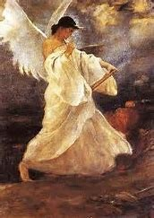
«Η καταστροφή των Ψαρών»
Στων Ψαρών την ολόμαυρη ράχη
Περπατώντας η Δόξα μονάχη
Μελετά τα λαμπρά παλικάρια
Και στην κόμη στεφάνι φορεί
Γεναμένο από λίγα χορτάρια
Που είχαν μείνει στην έρημη γη.

Slide 22
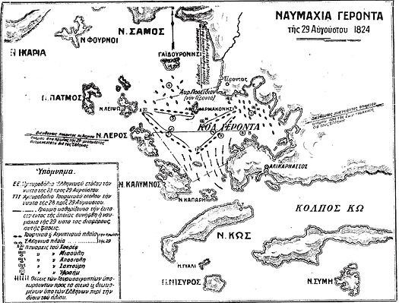
ΝΑΥΜΑΧΙΕΣ
Η Ναυμαχία του Γέροντα ή της Μανδαλιάς ή Ναυμαχία της Κω υπήρξε πολεμική ναυτική συμπλοκή της Επανάστασης του 1821.
Η ναυμαχία αυτή ήταν η μεγαλύτερη της Ελληνικής Επανάστασης του 1821 και έλαβαν μέρος 100 Τουρκικά Αιγυπτιακά Αλγερινά και Τυνησιακά πλοία εναντίον 75 περίπου Ελληνικών πλοίων. Ο Ισλαμικός στόλος συνετρίβη και μάλιστα συνελήφθη αιχμάλωτος ο ναύαρχος της Τυνησίας.

Slide 23
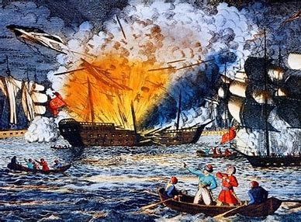
ΑΠΟ ΤΟΝ «ΥΜΝΟΝ ΕΙΣ ΤΗΝ ΕΛΕΥΘΕΡΙΑΝ»
Δεν νικιέσαι, είν' ξακουσμένο, στην ξηράν εσύ ποτέ·
όμως όχι δεν είν' ξένο και το πέλαγο για σε.
Περνούν άπειρα τα ξάρτια, και σαν λόγγος στριμωχτά
τα τρεχούμενα κατάρτια, τα ολοφούσκωτα πανιά.
Συ τες δύναμές σου σπρώχνεις, και αγκαλά δεν είν' πολλές,
πολεμώντας, άλλα διώχνεις, άλλα παίρνεις, άλλα καις.
Μ' επιθυμία να τηράζεις δύο μεγάλα σε θωρώ,
και θανάσιμον τινάζεις εναντίον τους κεραυνό.
Πιάνει, αυξαίνει, κοκκινίζει, και σηκώνει μια βροντή,
και το πέλαο χρωματίζει με αιματόχροη βαφή.

Slide 24
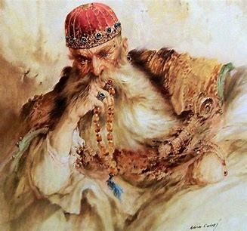
ΑΛΗ ΠΑΣΑΣ ΣΤΟΝ «ΛΑΜΠΡΟ»
Ο Αλή Πασάς των Ιωαννίνων υπήρξε αμείλικτος με όσους αμφισβητούσαν την εξουσία του. Έτσι καταδίωξε τους Κλέφτες και τους Αρματολούς, πολλούς από τους οποίους εξόντωσε (όπως τον Κατσαντώνη και τον Βλαχάβα) άλλους κυνήγησε (όπως τον Θεόδωρο Κολοκοτρώνη και τον Ζαχαριά). Επίσης διώχτηκαν οι ανυπότακτοι Σουλιώτες, οι Χειμαριώτες (από τη Χιμάρα) καθώς και οι Παργινοί. Άλλη μια πόλη που υπέφερε από τον Αλή Πασά, χωρίς όμως να τον προκαλέσει προηγουμένως, ήταν η Πρέβεζα, της οποίας οι κάτοικοι ήταν στο έλεος των ευνοούμενών του.

Slide 25
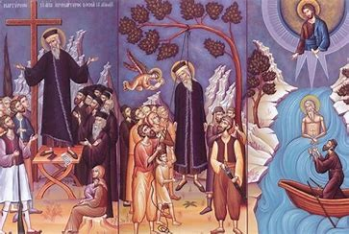
ΑΠΟΣΠΑΣΜΑ «ΛΑΜΠΡΟΥ»
ΑΠΟΣΠΑΣΑΜΑ ΑΠΌ ΤΟΝ «ΛΑΜΠΡΟ»
Ἔψεναν τὸν ἱερέα, καὶ ὁ Ἀλῆς ἐφώναζε τῶν δούλων του,
Τὰ κάρβουνα τοῦ σκύλου ἀνάρια ἀνάρια.
Εἶχε μίαν ἀπίστευτη ἱλαρότητα. Πῶς; τάχα ἀναπαύεται εἰς δροσερὴ χλωρασιά; Καὶ ὁ Ἀλῆς περιπαίζοντάς τον· «Τὶ σοῦ φαίνεται, ἅγιε ἄνθρωπε; βλέπω καλὰ ὅτι εἶσαι συνειθισμένος νὰ θαυματουργῇς· ὁλοένα γυρίζεις, δίχως νὰ κινᾷς μήτε χέρι, μήτε πόδι, κ' εἶσαι ὅλος ἕνα κομμάτι. Εὖγε σου· Παρακάλει τὸν Ἰησοῦ νὰ σὲ σώσῃ τὸ γληγορύτερο.»

Slide 26
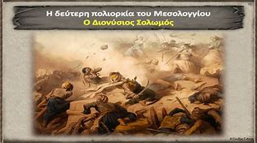
ΜΕΣΟΛΟΓΓΙ
ΤΟ ΜΕΣΟΛΟΓΓΙ
Το Μεσολόγγι πολιορκούσαν οι Οθωμανοί από το 1822 έως το 1826. Μετά τη δεύτερη φάση της πολιορκίας οι δυσβάστακτες πλέον συνθήκες διαβίωσης των κατοίκων (λιμός, αρρώστιες, θάνατοι) καθώς και η νέα αποτυχία του Μιαούλη να προσεγγίσει το Μεσολόγγι, προκάλεσαν απελπιστική κατάσταση μεταξύ των πολιορκημένων, οι οποίοι δεν έβλεπαν πια άλλη λύση από την Έξοδο. Έτσι τη νύχτα της 10^{ης} Απριλίου 1826 οργάνωσαν τις δυνάμεις τους σε τρία σώματα, υπό την αρχηγία του Νότη Μπότσαρη, Δημήτριου Μακρή και Κίτσου Τζαβέλα· στο μέσο του τριγώνου που θα σχημάτιζαν αυτές οι δυνάμεις, τοποθετήθηκαν τα γυναικόπαιδα.

Slide 27
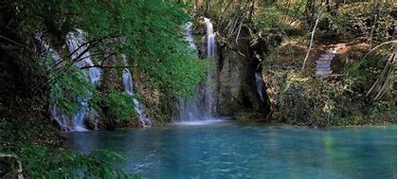
ΕΛΕΥΘΕΡΟΙ ΠΟΛΙΟΡΚΗΜΕΝΟΙ
Έστησ' ο Έρωτας χορό με τον ξανθόν Απρίλη,
Κι η φύσις ηύρε την καλή και τη γλυκιά της ώρα,
Και μες στη σκιά που φούντωσε και κλει δροσιές και μόσχους
Ανάκουστος κιλαϊδισμός και λιποθυμισμένος.
Νερά καθάρια και γλυκά, νερά χαριτωμένα,
Χύνονται μες την άβυσσο τη μοσχοβολισμένη,
Και πέρνουνε το μόσχο της, κι αφήνουν τη δροσιά τους,
Κι ούλα στον ήλιο δείχνοντας τα πλούτια της πηγής τους,
Τρέχουν εδώ, τρέχουν εκεί, και κάνουν σαν αηδόνια.
Εξ' αναβρύζει κι η ζωή σ' γη, σ' ουρανό σε κύμα.

Slide 28
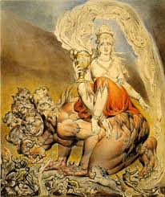
Η ΓΥΝΑΙΚΑ ΤΗΣ ΖΑΚΥΘΟΣ
Η ΓΥΝΑΙΚΑ ΤΗΣ ΖΑΚΥΘΟΣ
Πέρα από τους καλούς αγωνιστές που μάχονται για τα δίκαια του έθνους και θυσιάζονται ηρωικά, υπάρχουν και οι υπέρμαχοι του Κακού.
Η Γυναίκα της Ζάκυθος είναι μια απεχθής και άδικη γυναίκα της Ζακύνθου «η οποία πολεμάει να βλάφτει τους άλλους με τη γλώσσα και με τα έργατα, και ήταν έχθρισσα θανάσιμη του έθνους». Είναι μάλλον μια συμβολική μορφή.
Ίσως πρόκειται για πολιτική αλληγορία, για την απάθεια μέρους της ζακυνθινής αριστοκρατίας απέναντι στον αγωνιζόμενο ελληνισμό ή για λυσσαλέο σχόλιο του Σολωμού για την εθνική διχόνοια ή για την ελληνική κυβέρνηση

Slide 29
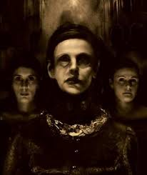
ΑΠΟΣΠΑΣΜΑ ΑΠΟ ΤΗ
«ΓΥΝΑΙΚΑ ΤΗΣ ΖΑΚΥΘΟΣ»
Και εσυνέβηκε αυτές τις ημέρες, όπου οι Τούρκοι επολιορκούσαν το Μεσολόγγι, και σχεδόν ολημέρα και συχνά και τη νύχτα έτρεμε η Ζάκυνθος από το κανόνισμα το πολύ·
και πολλές γυναίκες Μεσολογγίτισες περπατούσαν τριγύρω ζητιανεύοντας για τους άνδρες τους, για τα παιδιά τους, για τ' αδέλφια τους, που πολεμούσανε.
Στην αρχή ντρεπόντανε νά 'βγουνε και περιμένανε να βραδιάσει για ν' απλώσουν το χέρι, επειδή δεν ήτανε μαθημένες να ζητιανεύουν

Slide 30
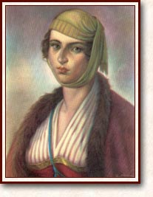
ΕΛΛΗΝΙΔΕΣ ΓΥΝΑΙΚΕΣ ΣΤΟΝ ΑΓΩΝΑ
Σ΄ όλη τη διάρκεια των 400 χρόνων της σκλαβιάς οι ελληνίδες γυναίκες φέρονταν θαυμαστά. Η Μόσχω η Τζαβέλα από το Σούλι, σαν είδε το γιο της σκοτωμένο, έσκυψε και τον φίλησε, χάρηκε για το γιο που γέννησε και χύμηξε για να εκδικηθεί το θάνατό του.
Ανήμερα των Χριστουγέννων του 1803 η Δέσπω Μπότσαρη έβαλε φωτιά στον Πύργο του Δημουλά και κάηκαν όλες, για να μην πιαστούν ζωντανές. Η Λασκαρίνα Μπουμπουλίνα, η Μαντώ Μαυρογένους, η Δόμνα Βισβίζη, οι Σουλιώτισσες, οι γυναίκες του Ζαλλόγου, και του Μεσσολογγίου πέρασαν στις φλέβες των παιδιών τους τον πόθο για ελευθερία.

Slide 31
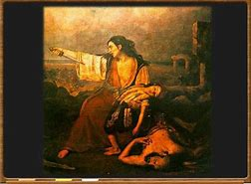
LA MADRE GRECA – Η ΕΛΛΗΝΙΔΑ ΜΗΤΕΡΑ, ιταλικό ποίημα του Δ. ΣΟΛΩΜΟΥ
Κρέμεται το σπαθί κοντά στην κούνια σου, καλό μου,
αλλά το χέρι δεν είναι που το ’σφιγγε στη νίκη.
Μακρύς ο λάκκος π’ άνοιξε και κλει το γίγαντά μου.
Κάμπους, βουνά, χωρίς αυτόν μάχης καπνοί σκεπάζουν.
αλλ’ αυτό τώρα που κουνώ τ’ αμέριμνο κορμάκι
αύριο θα γίνει δύναμη που ο λογισμός κινάει,
και στήθι αντρίκειο θα σταθεί στες σαϊτιές της μοίρας.
Βρέχει τα βέλη της αυτή στα ύψη των ανδρείων,
που εκεί στημένοι στερεοί λάμπουν στη μάχη θείοι.
Χαρές και πλούτη να χαθούν, και τα βασίλεια, κι όλα,
τίποτε δεν είναι, αν στητή μέν’ η ψυχή κι ολόρθη.

Slide 32
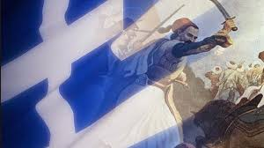
ΚΑΘΙΕΡΩΣΗ ΕΘΝΙΚΟΥ ΥΜΝΟΥ
ΚΑΘΙΕΡΩΣΗ ΕΘΝΙΚΟΥ ΥΜΝΟΥ
Τον Δεκέμβριο του 1844, στο ελεύθερο πλέον ελληνικό κράτος, ο Νικόλαος Μάντζαρος, συμπατριώτης και στενός φίλος του Σολωμού, παρουσίασε μια νέα μελοποίηση του Ύμνου εις την Ελευθερία και την υπέβαλε στον βασιλιά Όθωνα, με την ελπίδα να γίνει το «εθνικό άσμα» της χώρας. Μέχρι τότε ο Εθνικός Ύμνος της Ελλάδας ήταν ο Βαυαρικός.
Ακολούθησε το Βασιλικό Διάταγμα της 4ης Αυγούστου 1865, που τον χαρακτήρισε «επίσημον εθνικόν άσμα» ως εθνικό ύμνο της Ελλάδας.
Από τις 18 Νοεμβρίου 1966 καθιερώθηκε και ως εθνικός ύμνος της Κυπριακής Δημοκρατίας.

